Slide 1



Slide 2
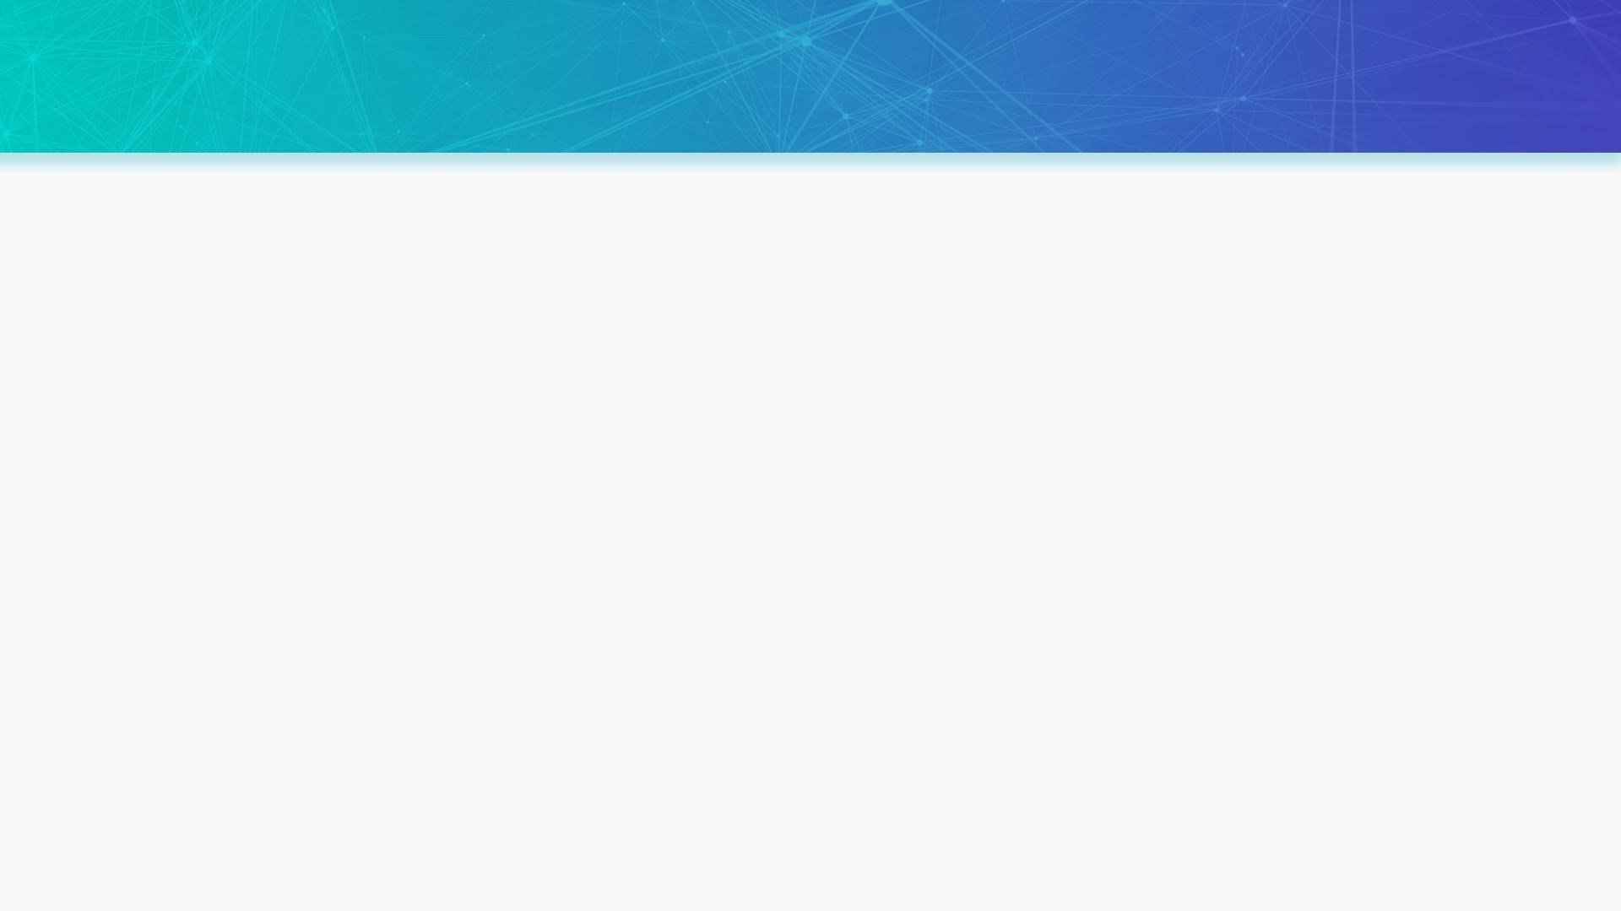

Проверить, идет ли запись!

Slide 3
Меня хорошо видно && слышно?
Ставьте +, если все хорошо
Напишите в чат, если есть проблемы

Slide 4
Akka

Slide 5
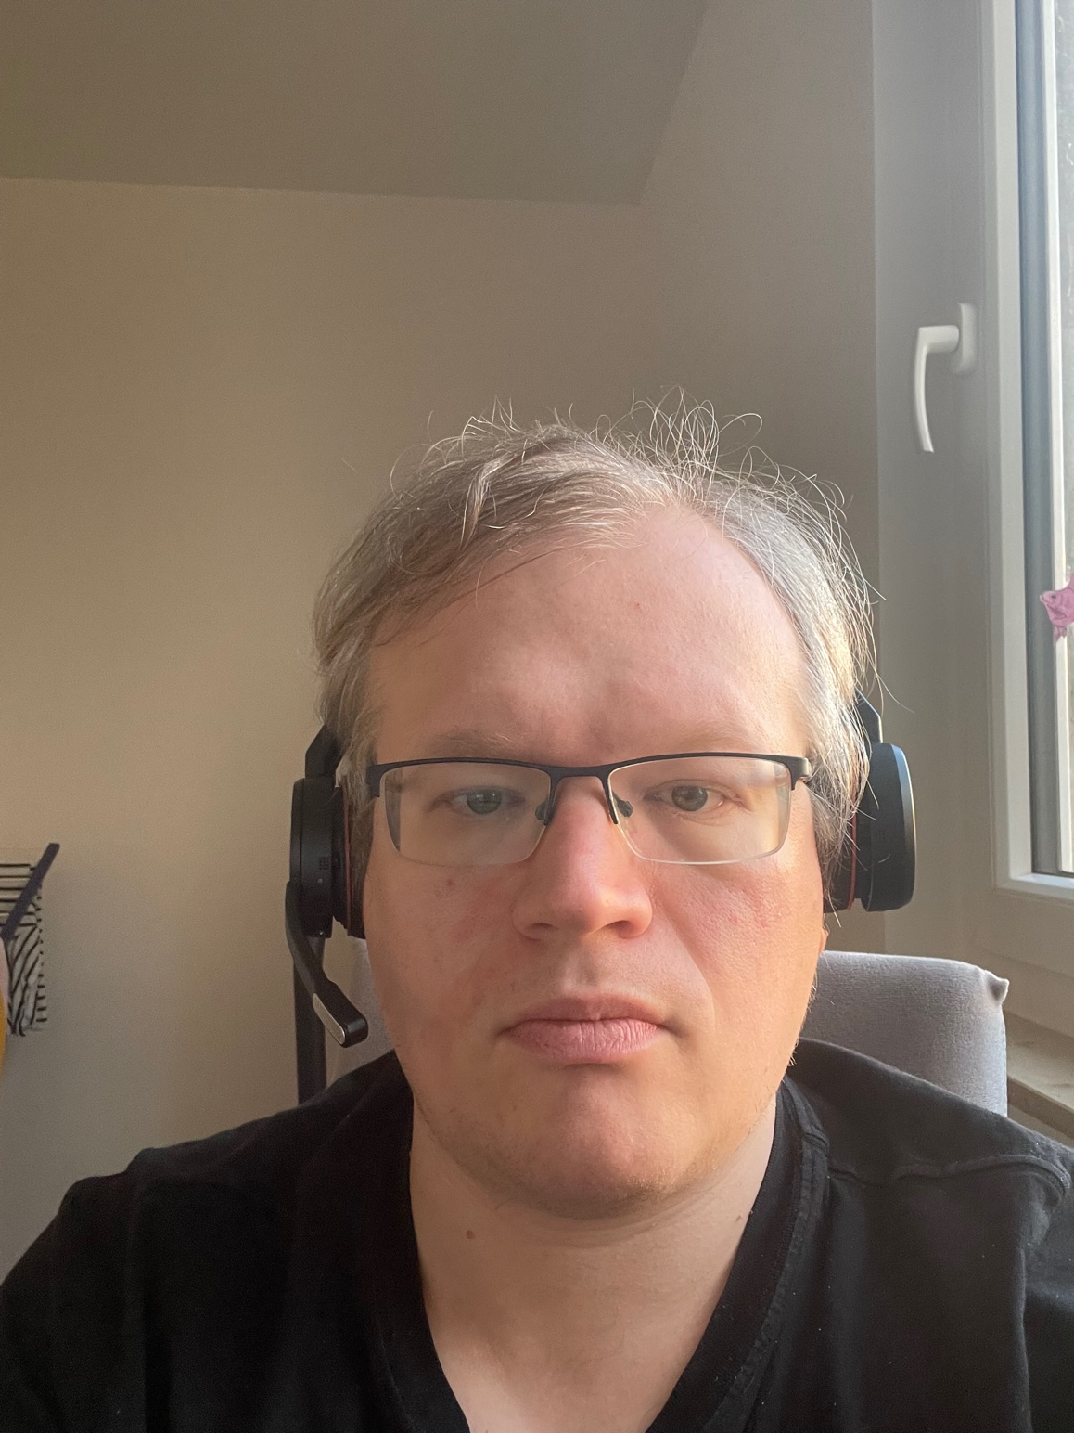
Преподаватель
Шилин Валентин
Старший программист/аналитик данных Deutsche Telekom IT GmbH
Выпускник СПбГУ ПM-ПУ по специальности "Прикладная математика и физика".
Библиотека коллекций
Профессиональный опыт: 15 лет программирования на С++,
С#, JavaScript, Python, Scala, Java.
Эксперт в обработке больших данных с помощью Scala/Spark и Hadoop Cloudera.

Slide 6




Правила вебинара
Активно участвуем
Задаем вопрос в чат или голосом
Off-topic обсуждаем в Slack #канал группы или #general
Вопросы вижу в чате, могу ответить не сразу

Slide 7
Давайте познакомимся. Что вы уже узнали?
В чате или поднимайте руку
Что успели узнать?
Нравиться?
Сложно?

Slide 8
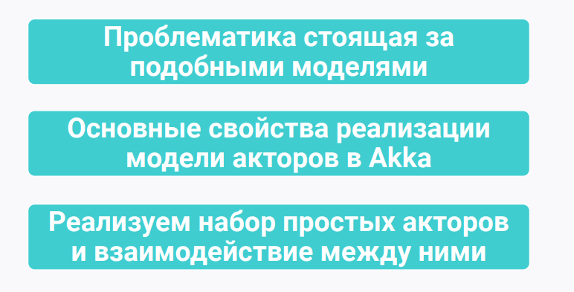
Цели вебинара

Slide 9
Мотивация
- Асинхронность
- Конкуренция
- Параллелизм
Коллекции

Slide 10
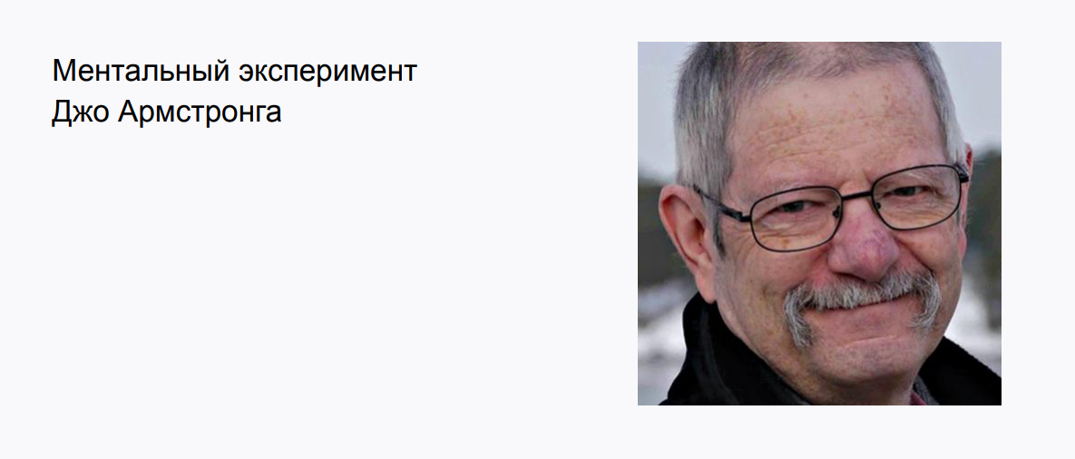
Мотивация
Коллекции

Slide 11
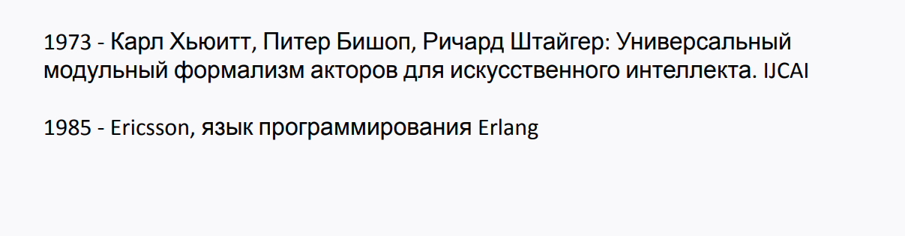
Мотивация
Коллекции

Slide 12
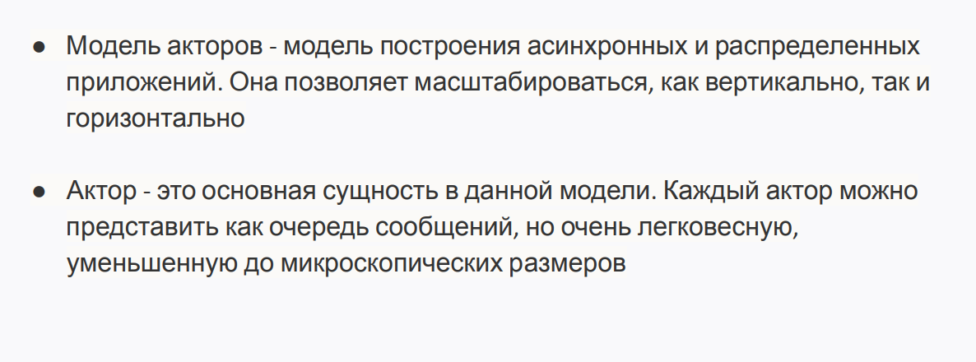
Модель акторов
Коллекции

Slide 13
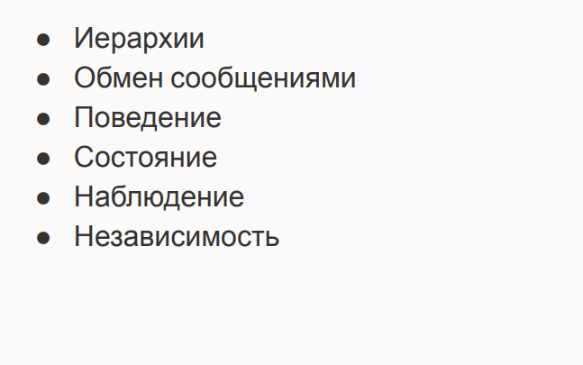
Свойства акторов
Коллекции

Slide 14
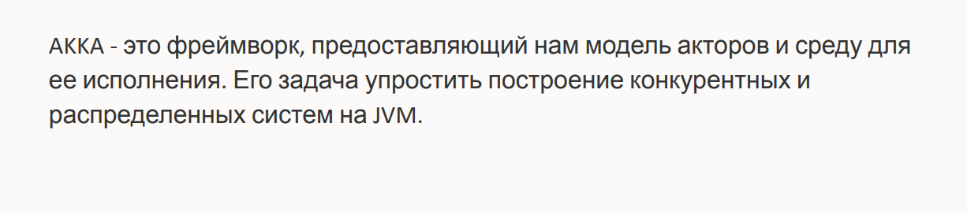
АККА
Коллекции

Slide 15
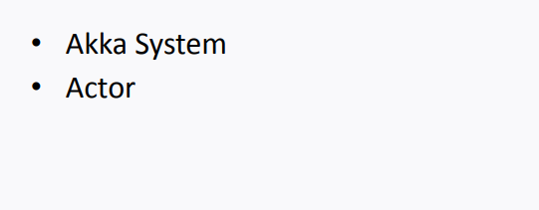
АККА
Коллекции

Slide 16
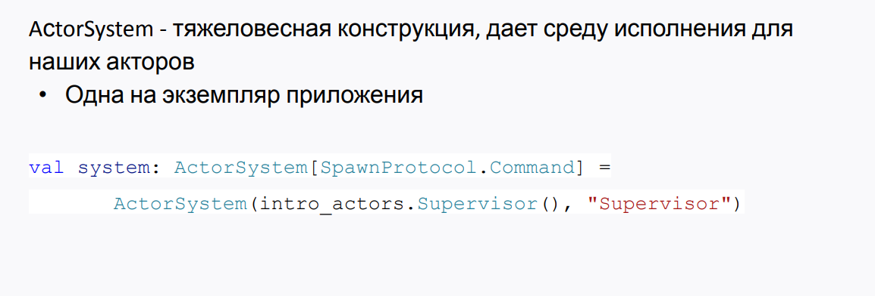
АККА | ActorSystem
Коллекции

Slide 17
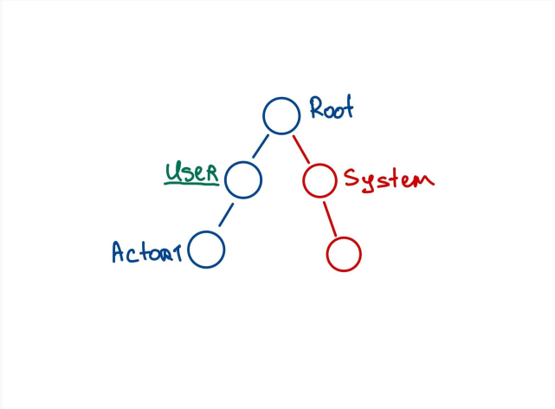
АККА | ActorSystem
Коллекции

Slide 18
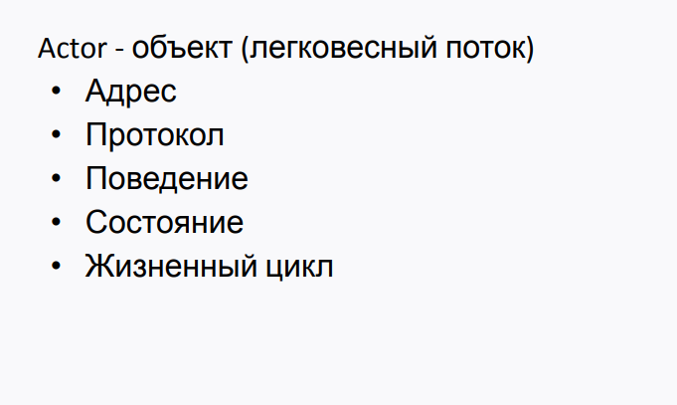
АККА | ActorSystem
Коллекции

Slide 19
АККА | ActorSystem
каждый актор это функция из сообщения в поведение.
с каждым актором связан адрес, набор обрабатываемых сообщений - протокол
у актора есть поведение - то что актор делает в ответ на сообщение, поведение может меняться
у актора может быть состояние, изменяется как реакция на сообщентя
жизненный цикл
1. актор стартует
2. престарт стадия (подготовка, иниициализация)
3. запущен работает.
4. остановка
5. пост стоп-фаза(очистка)
6. Рестарт (как реакция на внутренние исключения)
Коллекции

Slide 20
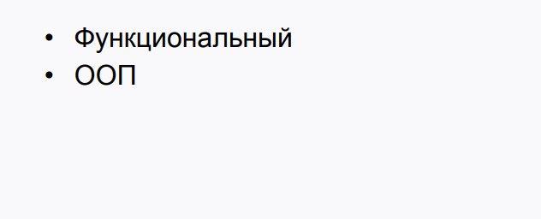
АККА | Создание акторов
Коллекции

Slide 21
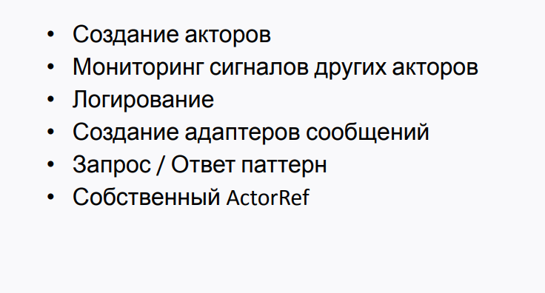
АККА | ActorContext
Коллекции

Slide 22
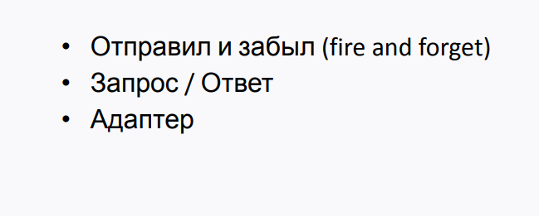
АККА | Типы коммуникаций
Коллекции

Slide 23
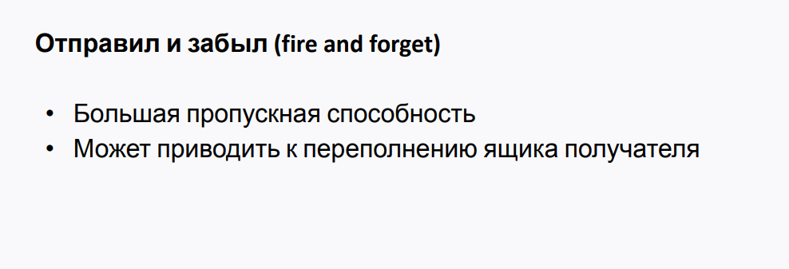
АККА | Типы коммуникаций
Коллекции

Slide 24
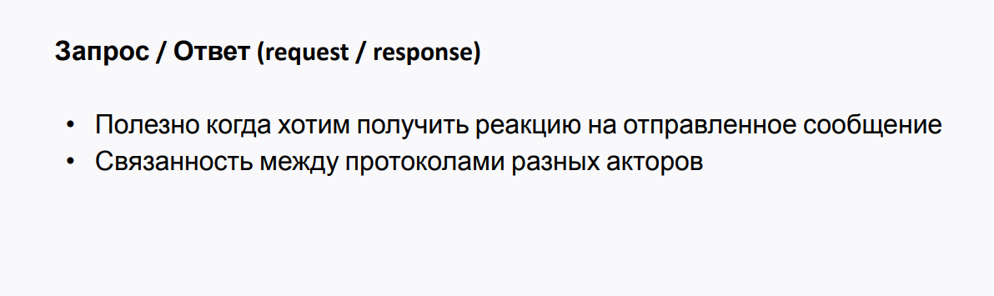
АККА | Типы коммуникаций
Коллекции

Slide 25
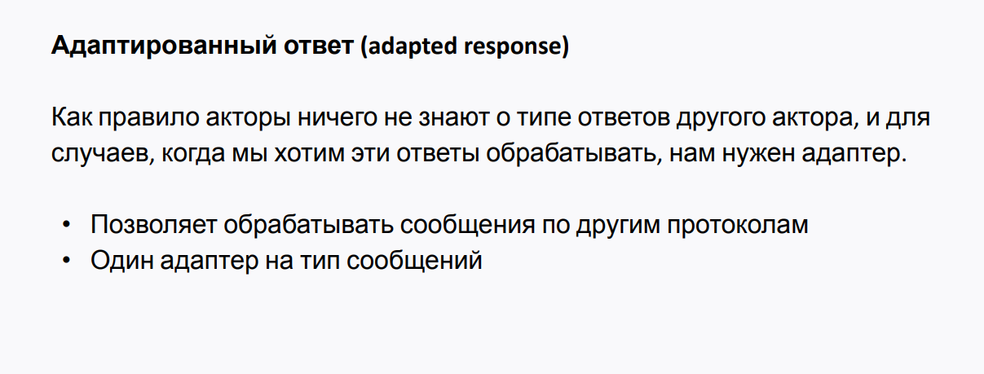
АККА | Типы коммуникаций
Коллекции

Slide 26
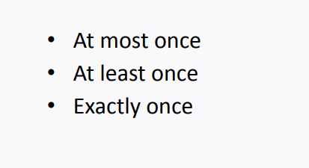
АККА | Гарантии доставки сообщений
Коллекции

Slide 27
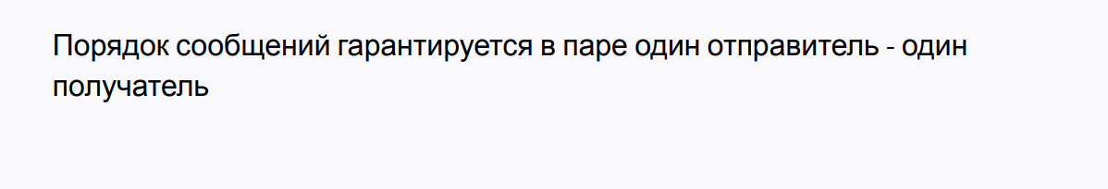
АККА | Гарантии доставки сообщений
Коллекции

Slide 28
LIVE

Slide 29
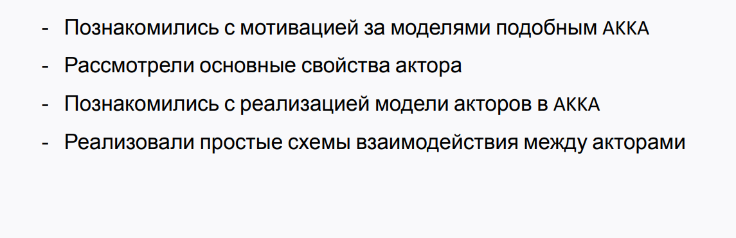
Итоги
Коллекции

Slide 30

Рефлексия
TEST
Что нового узнали? Напиши в чат
?
Достигли ли вы цели вебинара?

Slide 31
Заполните, пожалуйста,
опрос о занятии по ссылке в чате

Slide 32
Спасибо за внимание!
Приходите на следующие вебинары

